Slide 1
NÁZEV:VY_32_INOVACE_3.2.7.2.R14_Koule
NÁZEV ŠKOLY: Základní škola Strančice, okres Praha - východ
AUTOR: RNDr.Ivana Řehková
TEMA: Matematika 9.ročník
ČÍSLO PROJEKTU:
CZ.1.07/1.4.00/21.2976

Slide 2
Anotace:
Prezentace je určena k seznámení žáků s učivem o kouli a kulové ploše. Jsou uvedeny vzorce pro objem a povrch. Dále jednoduché řešené příklady.
Ke konci prezentace jsou další příklady, které žáci řeší samostatně. Po kliknutí se objeví řešení. Na závěr je těžší příklad s nápovědou, která se objeví po rozkliknutí smajlíka.

Slide 3
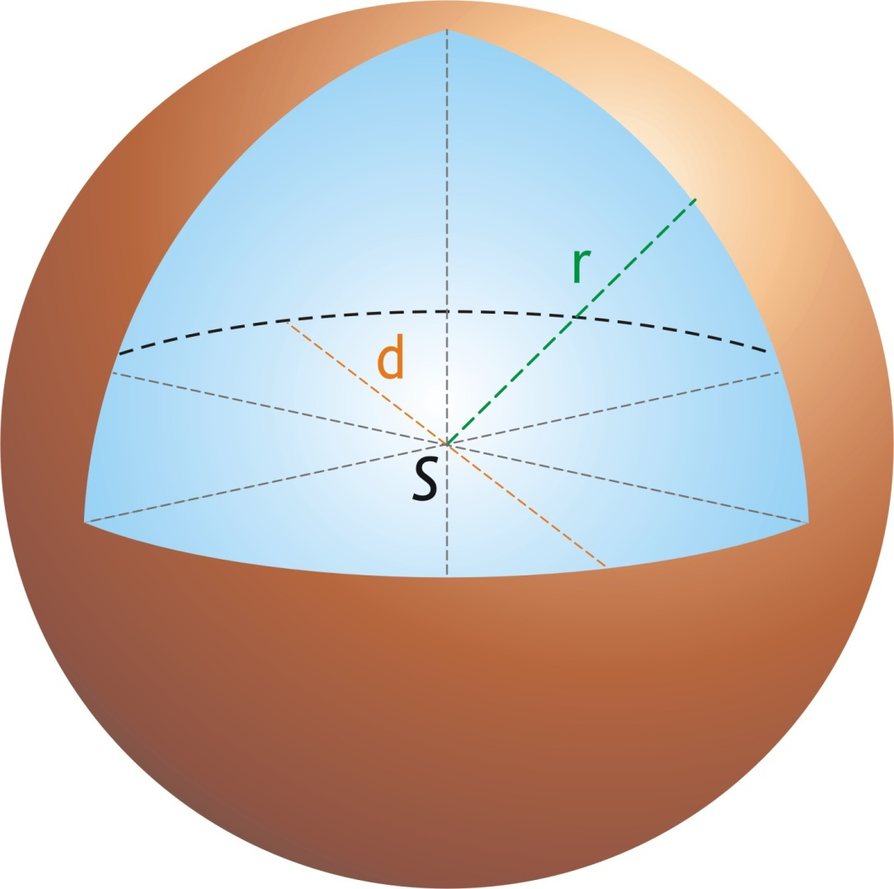
Koule

Slide 4
Definice.
Koule je těleso tvořené množinou všech bodů, jejichž vzdálenost od zadaného bodu (středu) je rovna nebo menší než zadaný poloměr. Body, jejichž vzdálenost je právě rovna poloměru, tvoří povrch koule, tzv. kulovou plochu (také označovanou jako sféru nebo sférickou plochu). Pojmy koule a sféry se tedy v matematice obvykle rozlišují, na rozdíl od běžné řeči.

Slide 5
Vlastnosti.
Koule je dokonale symetrická:
bodově podle středu,
osově a rovinně podle libovolné přímky, resp. roviny procházející středem.
Koule vznikne otáčením kruhu podle osy

Slide 6
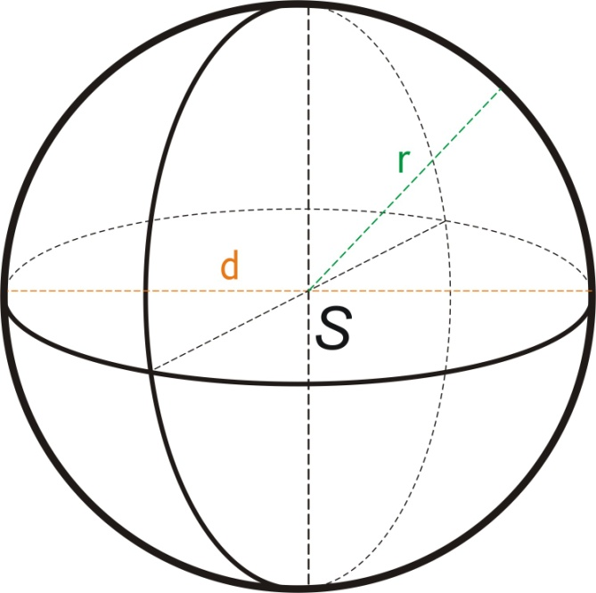
Objem.
Koule s poloměrem r.
V=$\frac{4}{3}$ π r³
Příklad: Vypočtěte objem koule o poloměru r= 3cm.
Řešení: r=3cm V=$\frac{4}{3}$ π r³
V= ? cm³ V=$\frac{4}{3}$ π 3³
V= 113,04 cm³

Slide 7
Povrch.
Povrch koule o poloměru r.
S= 4πr²
Příklad: Vypočtěte povrch koule o ploměru r=3cm.
Řešení: r=3cm S= 4πr²
S= ? cm² S= 4π3²
S= 113,04 cm²

Slide 8
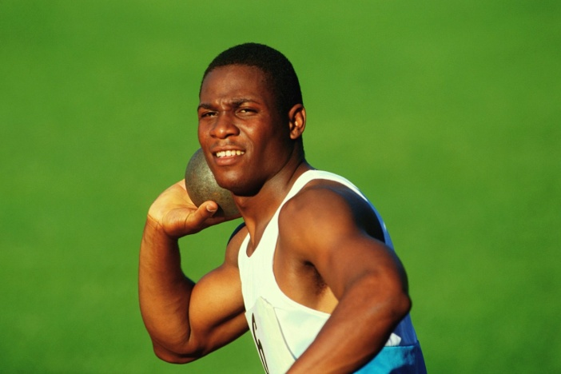
Příklady:
1/ Jak se změní povrch koule, jestliže se její poloměr zdvojnásobí?
2/ Koule, kterou muži vrhají při atletických závodech má průměr 12,1 cm. Vypočtěte její objem.
4 krát se zvětší
Objem je 927 cm³
Koule váží 7250 g.

Slide 9
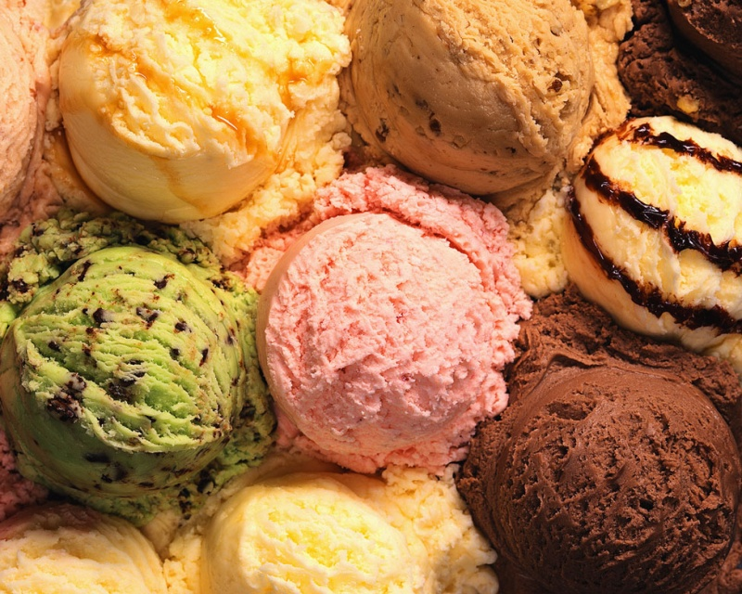
Příklady.
3/ Cukrář prodává kopečky zmrzliny tvaru polokoule o průměru 6cm. Vypočtěte objem 1 porce v litrech.
V= 56,52 cm³
Objem jedné porce je 0,057litru.

Slide 10
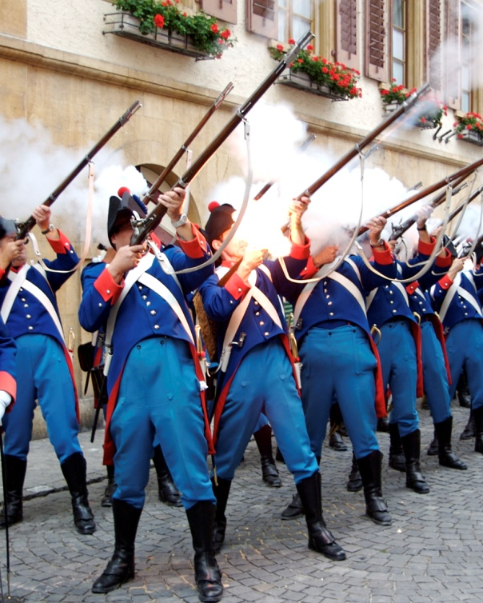
3/ Bonusový příklad.
Vzpomeňte si na fyziku, převody jednotek a hustotu.
Kolik kulových broků s průměry 2 mm je možné vyrobit z 1 kg kovové slitiny s hustotou
7550 kg/m³?
Potřebujete nápovědu?

Slide 11
Nápověda.
2/ 7550 kg/m³= 7,55g/cm³
1kg= 1000g
z 1000g se vyrobí 1000:7,55cm³=132,45 cm³
Objem 1 broku je V=$\frac{4}{3}$ π. 0,1³
V= 0,00419 cm³
Množství vyrobených broků… x= 132,45 : 0,00419
x= 31611
Z 1 kg slitiny se vyrobí přibližně 31 600 broků.

Slide 12
Citace:
Koule. In: Wikipedia: the free encyclopedia [online]. San Francisco (CA): Wikimedia Foundation, 2001- [cit. 2012-04-23]. Dostupné z: http://cs.wikipedia.org/wiki/Koule
Obr. č. 3 : www.datakabinet.cz
Obr.č.6 Koule v Euklidovském zobrazení. In: Wikipedia: the free encyclopedia [online]. San Francisco (CA): Wikimedia Foundation, 2001- [cit. 2012-04-23]. Dostupné z: http://cs.wikipedia.org/wiki/Soubor:Sphere_wireframe_15deg_10r.svg
Sbírka úloh z matematiky. Praha: SPN, 2004. ISBN 80-7235-111-7.
www.microsoft.com

